Slide 1
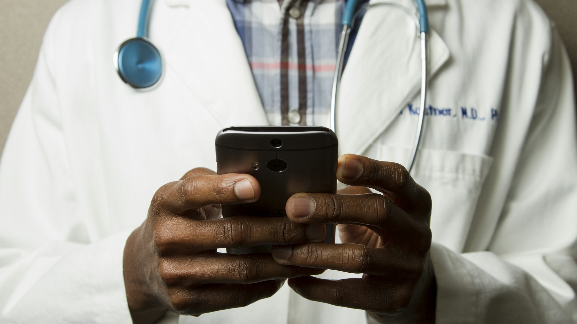
AI GLASSES BRASIL 2026 · BEM-ESTAR
MEDWARE
A consulta fica com o médico.
O registro, com a inteligência.
Um assistente clínico mãos livres que transforma a consulta em rascunho de prontuário para revisão médica.
O PROBLEMA
2h
de prontuário e tarefas administrativas
para cada 1h de atendimento clínico
Sinsky et al. · Annals of Internal Medicine · 2016
MEDWARE · ASSISTENTE DE PRONTUÁRIO AUTOMÁTICO
github.com/marcospaulo429/meta-glasses
Notes:
[0:00–0:25] Nós somos a Medware. Nossa proposta é simples: a consulta fica com o médico; o registro, com a inteligência. Um estudo publicado por Sinsky e colaboradores observou cerca de duas horas de prontuário e tarefas administrativas para cada hora de atendimento clínico. Queremos enfrentar essa disputa por atenção com um assistente clínico mãos livres.

Slide 2
VALIDAÇÃO LOCAL
Essa dor também aparece na prática
Uma escuta inicial e quatro perguntas para orientar a validação com médicos.
“
PERGUNTA 1
PERGUNTA 2
Quanto tempo vai para o prontuário?
O registro reduz o contato visual?
“O prontuário deveria registrar a consulta, não interrompê-la.”
PERGUNTA 3
EIXOS DE VALIDAÇÃO
O que gera confiança em um rascunho automático?
Precisão · privacidade · revisão · bateria
— Dr. Ranieri · médico entrevistado
Medware · AI Glasses Brasil 2026
github.com/marcospaulo429/meta-glasses
Notes:
[0:25–0:45] Na nossa escuta inicial, o Dr. Ranieri resumiu bem o problema: “O prontuário deveria registrar a consulta, não interrompê-la.” Essa fala orientou nossas perguntas sobre tempo, contato visual e confiança. Agora, a validação deve medir quatro eixos: precisão, privacidade, revisão médica e bateria.

Slide 3
A SOLUÇÃO
Atender primeiro. Revisar depois.
Uma experiência clínica mãos livres — com o médico sempre no controle.
Consulta sem tocar em telas
CONSULTA
MÃOS LIVRES
Prontuário clínico processado localmente
Foto e atestado por comando de voz
Ray-Ban Meta + Android
Médico revisa e confirma tudo
“REGISTRAR IMAGEM”
“EMITIR ATESTADO”
“ENCERRAR CONSULTA”
Medware · AI Glasses Brasil 2026
github.com/marcospaulo429/meta-glasses
Notes:
[0:45–1:10] A Medware permite que o médico conduza a consulta sem alternar continuamente para uma tela. O áudio é processado localmente no Android, e comandos de voz permitem registrar uma foto ou preparar um atestado. Ao final, o médico recebe um rascunho clínico para editar, confirmar ou descartar. A inteligência prepara; o médico decide.

Slide 4
A EXPERIÊNCIA
Uma consulta, cinco momentos
Do consentimento ao prontuário revisado.
1
2
3
4
5
CONSENTIR
CONVERSAR
REGISTRAR
ESTRUTURAR
REVISAR
Finalidade e autorizações
Áudio pelos óculos
Foto e atestado por voz
Prontuário com origem
Editar, confirmar ou descartar
A transcrição falhou em um código clínico? O sistema omite — não tenta adivinhar.
Medware · AI Glasses Brasil 2026
github.com/marcospaulo429/meta-glasses
Notes:
[1:10–1:45] O fluxo começa pelo consentimento. Depois, médico e paciente conversam normalmente, e somente o conteúdo autorizado entra no sistema. Por voz, o médico pode solicitar uma foto ou um rascunho de atestado. No Android, a Medware organiza fatos clínicos e preserva a origem de cada informação. Por fim, o médico revisa, corrige e confirma. Se a transcrição falhar em um código clínico, o sistema omite o dado em vez de inventar.

Slide 5
COMO FUNCIONA
Inteligência local. Médico no controle.
Uma arquitetura estreita, auditável e desenhada para degradar com segurança.
ÓCULOS
ANDROID LOCAL
PIPELINE CLÍNICO
REVISÃO
VOZ
Áudio + câmera Meta
AudioRecord + Vosk
Fatos + prontuário + origem
Editar · confirmar · excluir
QUANDO ALGO FALHA
Câmera ou bateria crítica → preserva o áudio
Áudio dos óculos indisponível → mic do telefone
Transcrição incerta → não informado, nunca inferido
Sem inteligência em nuvem · retenção mínima · revisão humana
Fluxo completo entregue em arquitetura.png + arquitetura.mmd
github.com/marcospaulo429/meta-glasses
Notes:
[1:45–2:25] Os óculos fornecem áudio, câmera e interação mãos livres. No Android, o Vosk transcreve localmente, e o pipeline organiza fatos com origem verificável. O médico revisa o resultado, e as confirmações retornam por voz. O áudio usa o perfil Bluetooth de chamadas; a câmera usa o toolkit da Meta. O conteúdo clínico não é enviado intencionalmente para inteligência em nuvem. Se uma camada falhar, reduzimos a automação: preservamos o áudio, usamos o microfone do telefone ou marcamos a informação como não informada.

Slide 6
EVIDÊNCIA, EQUIPE E PRÓXIMOS PASSOS
Não é apenas uma ideia
Execução comprovada, competências complementares e um próximo teste objetivo.
NO HARDWARE REAL
NOSSO DIFERENCIAL
52
Captura da voz pelos óculos
Processamento clínico local
testes automatizados
Foto pontual com o toolkit Meta
Proveniência fato a fato
Pipeline Android de ponta a ponta
prontuário · foto · atestado · cofre · revisão
Autonomia por consulta
Médico sempre no controle
EQUIPE
LUCAS PACHECO
MARCOS PAULO
LUCAS ISAAC
Android e front-end
Inteligência artificial
Inteligência artificial, privacidade e requisitos
Devolver ao médico tempo e atenção para o paciente.
Medware · AI Glasses Brasil 2026
github.com/marcospaulo429/meta-glasses
Notes:
[2:25–3:00] Hoje, temos 52 testes automatizados cobrindo o pipeline executado em emulador: prontuário, foto, atestado, cofre criptográfico e revisão. O próximo passo é validar no hardware real a voz pelos óculos, a foto pontual e a autonomia por consulta. Nosso diferencial combina processamento clínico local, origem verificável e decisão médica. Lucas Pacheco lidera Android e front-end; Marcos Paulo, inteligência artificial; e Lucas Isaac, inteligência artificial, privacidade e requisitos. A Medware não substitui o médico. Ela devolve tempo e atenção ao paciente.

